Slide 1
2.用中点画线法扫描转换从点(1,0)到(4,7)经过的直线段，并给出每一步的判别值。
解：先计算直线的斜率K=7/3；
则将点的x，y坐标互换，考察(0,1)到(7,4)的绘制，
a =y₀-y₁=-3,b =x₁-x₀=7, d₀ =2a+b=1; d₁=2a =-6,
d₂ =2(a+b)=8.
x y d
0 1 1
1 1 -5
2 2 3
3 2 -3
4 3 5
5 3 -1
6 4 7
7 4

Slide 2
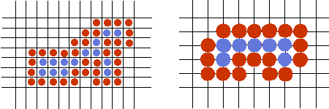
(1) 八连通区域中,既然区域内的两个象素可以通过对角线相通, 那么,区域边界上的象素则不能通过对角线相连,否则填充就会溢出到区域外; 因此,八连通区域的边界线必须是四连通的,见下图(a)；
(2)而四连通区域, 其边界象素是八连通的,见下图(b)。
(a) 八连通区域四连通边界 (b) 四连通区域八连通边界

Slide 3
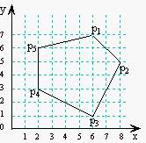
补充： 已知有一个5边形如下。建立新边表NET，并写出y=3扫描线经过时活性边表AET中的数据状态。
x：扫描线与该边的初始交点
△x：x 的增量1/k
y_{max}：该边的最大y值
next 指向下一条边的指针。
6
5
4
3
2
1
2 | 4 | 7 | /
8 | -1 | 7 | /
2 | 0 | 6 | /
6 | -2 | 3
6 | 1/2 | 5 | /
y=3活性边表AET
2 | 0 | 6
7 | 1/2 | 5 | /

Slide 4
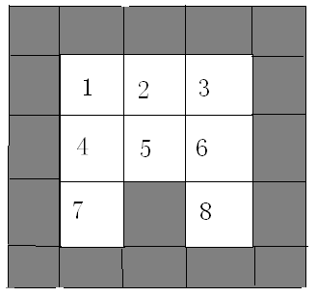
补充：当用递归的种子填色算法并选用编号为6的点作为种子填充如图所示区域时，写出区域内被填色的点先后顺序。规定按左上右下顺序将像素压入堆栈。
6->
8->
3->
2->
5->
4->
7->1
->1->
5
8
3
5
7
1
1
5
5
1
5
4
1
5
3
5
2
5
6
1
5
5

